Slide 1
Introductie Angular

Slide 2
Programma
Inleiding Angular
Wat is Angular?
Model – View – Controller pattern
Structuur van een Angular applicatie
Modules
Configuratie
Controllers / views
Services
Routing
Opdrachten

Slide 3
Wat is Angular?
Angular is een framework om dynamische webapps te maken waarbij HTML wordt gebruikt als template-taal en waarbij het is mogelijk om deze uit te breiden met zelf gedefiniëerde herbruikbare HTML-elementen (directives).
Data-binding en Dependency Injection maken veel code die je anders zelf had moeten schrijven, overbodig.
Alles gebeurt in de browser.

Slide 4
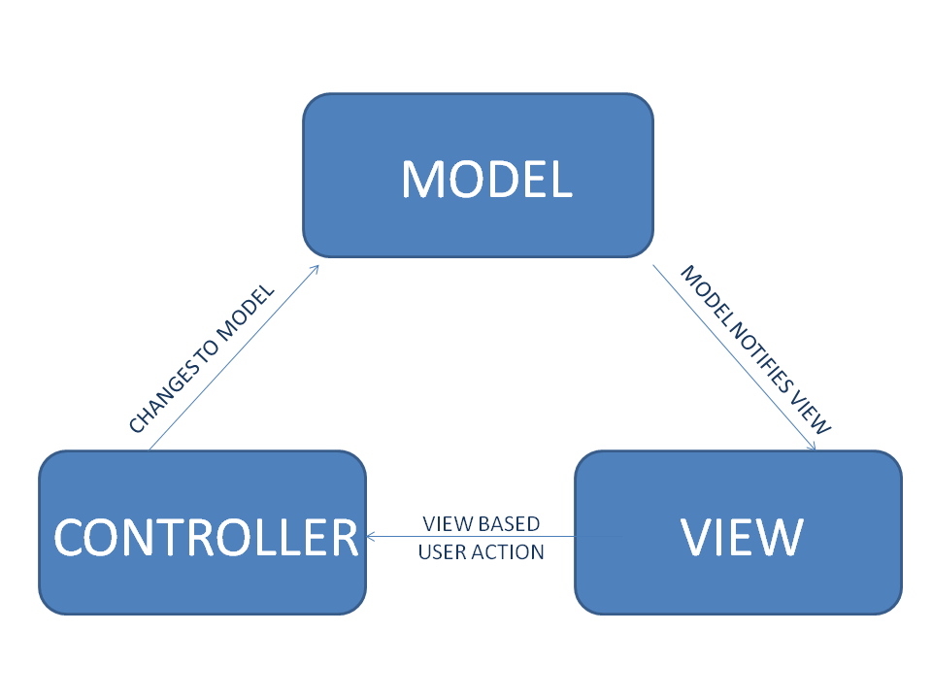
MVC – model-view-controller pattern
Model – in memory data
View – HTML scherm
Controller – schermlogica

Slide 5
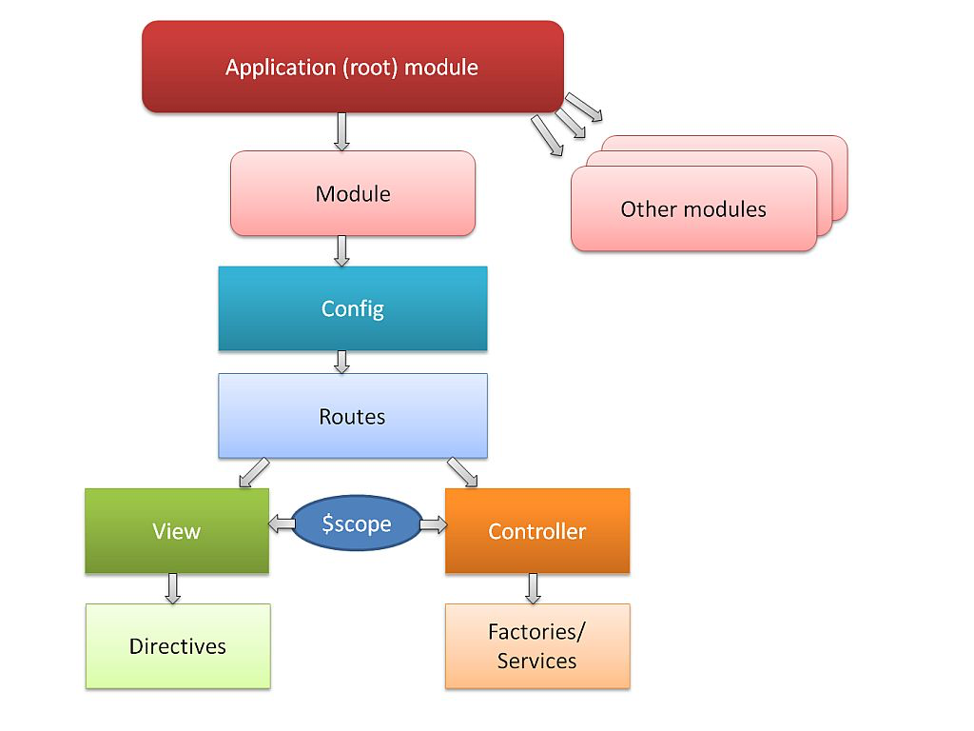
Structuur angular applicatie

Slide 6
Dependency injection
Dependency Injection is een software design pattern dat zich bezighoudt met de manier waarop componenten toegang krijgen tot hun dependencies.
Angular heeft een speciaal ‘injector subsystem’ dat componenten creëert, dependencies ‘resolved’ en deze dependencies beschikbaar stelt aan de componenten die daar om vragen.
De factory methode waarmee componenten zoals services, directives en andere Angular compenten worden gecreëerd zorgt ervoor dat deze ‘injecteerbaar’ zijn in andere componenten.

Slide 7
Angular modules
Een Angular module is een container die configuratie en functionaliteit bevat. Wanneer een dependency naar een andere module wordt opgegeven, kan onze module ook gebruik maken van de functionaliteit van die module.
Definitie van een module:
angular.module(<naam>, <array van dependencies>);

Slide 8
Angular modules
angular.module(‘myApp’, [‘ngRoute’, ‘ngResource’]);
naam
Namen van modules die we als dependencies willen gebruiken.

Slide 9
Angular configuratie
Voor elke module kun je vooraf, dus voordat de module uiteindelijk door Angular zelf wordt geïnstantïeerd, configuratie opgeven.
Configuratie:
angular.module(<moduleNaam>).config(<configuratiefunctie>)
Dit is geen definitie van een module maar een verwijzing naar een al eerder gedefinïeerde module.

Slide 10
Angular configuratie
angular.module(‘myApp’).config(
function($routeProvider) {
$routeProvider
.when(‘/’,{
templateURL: ‘template.html’,
controller: ‘myController’,
controllerAs: ‘vm’
})
}
);
Wat gebeurt hier???
Dependency injection

Slide 11
Angular config function uitgelegd
function(object) {
object.method(param1, param2)
}

Slide 12
Angular config function uitgelegd
function(injectable) {
var arg1 = ‘/’
var arg2 = {
property1: value,
property2: value
};
injectable.when(arg1, arg2);
}
argumenten
object
method

Slide 13
Angular config functie uitgelegd
angular.module(‘myApp’).config(
function($routeProvider) {
$routeProvider
.when(‘/’,{
templateURL: ‘template.html’,
controller: ‘myController’,
controllerAs: ‘vm’
})
}
);

Slide 14
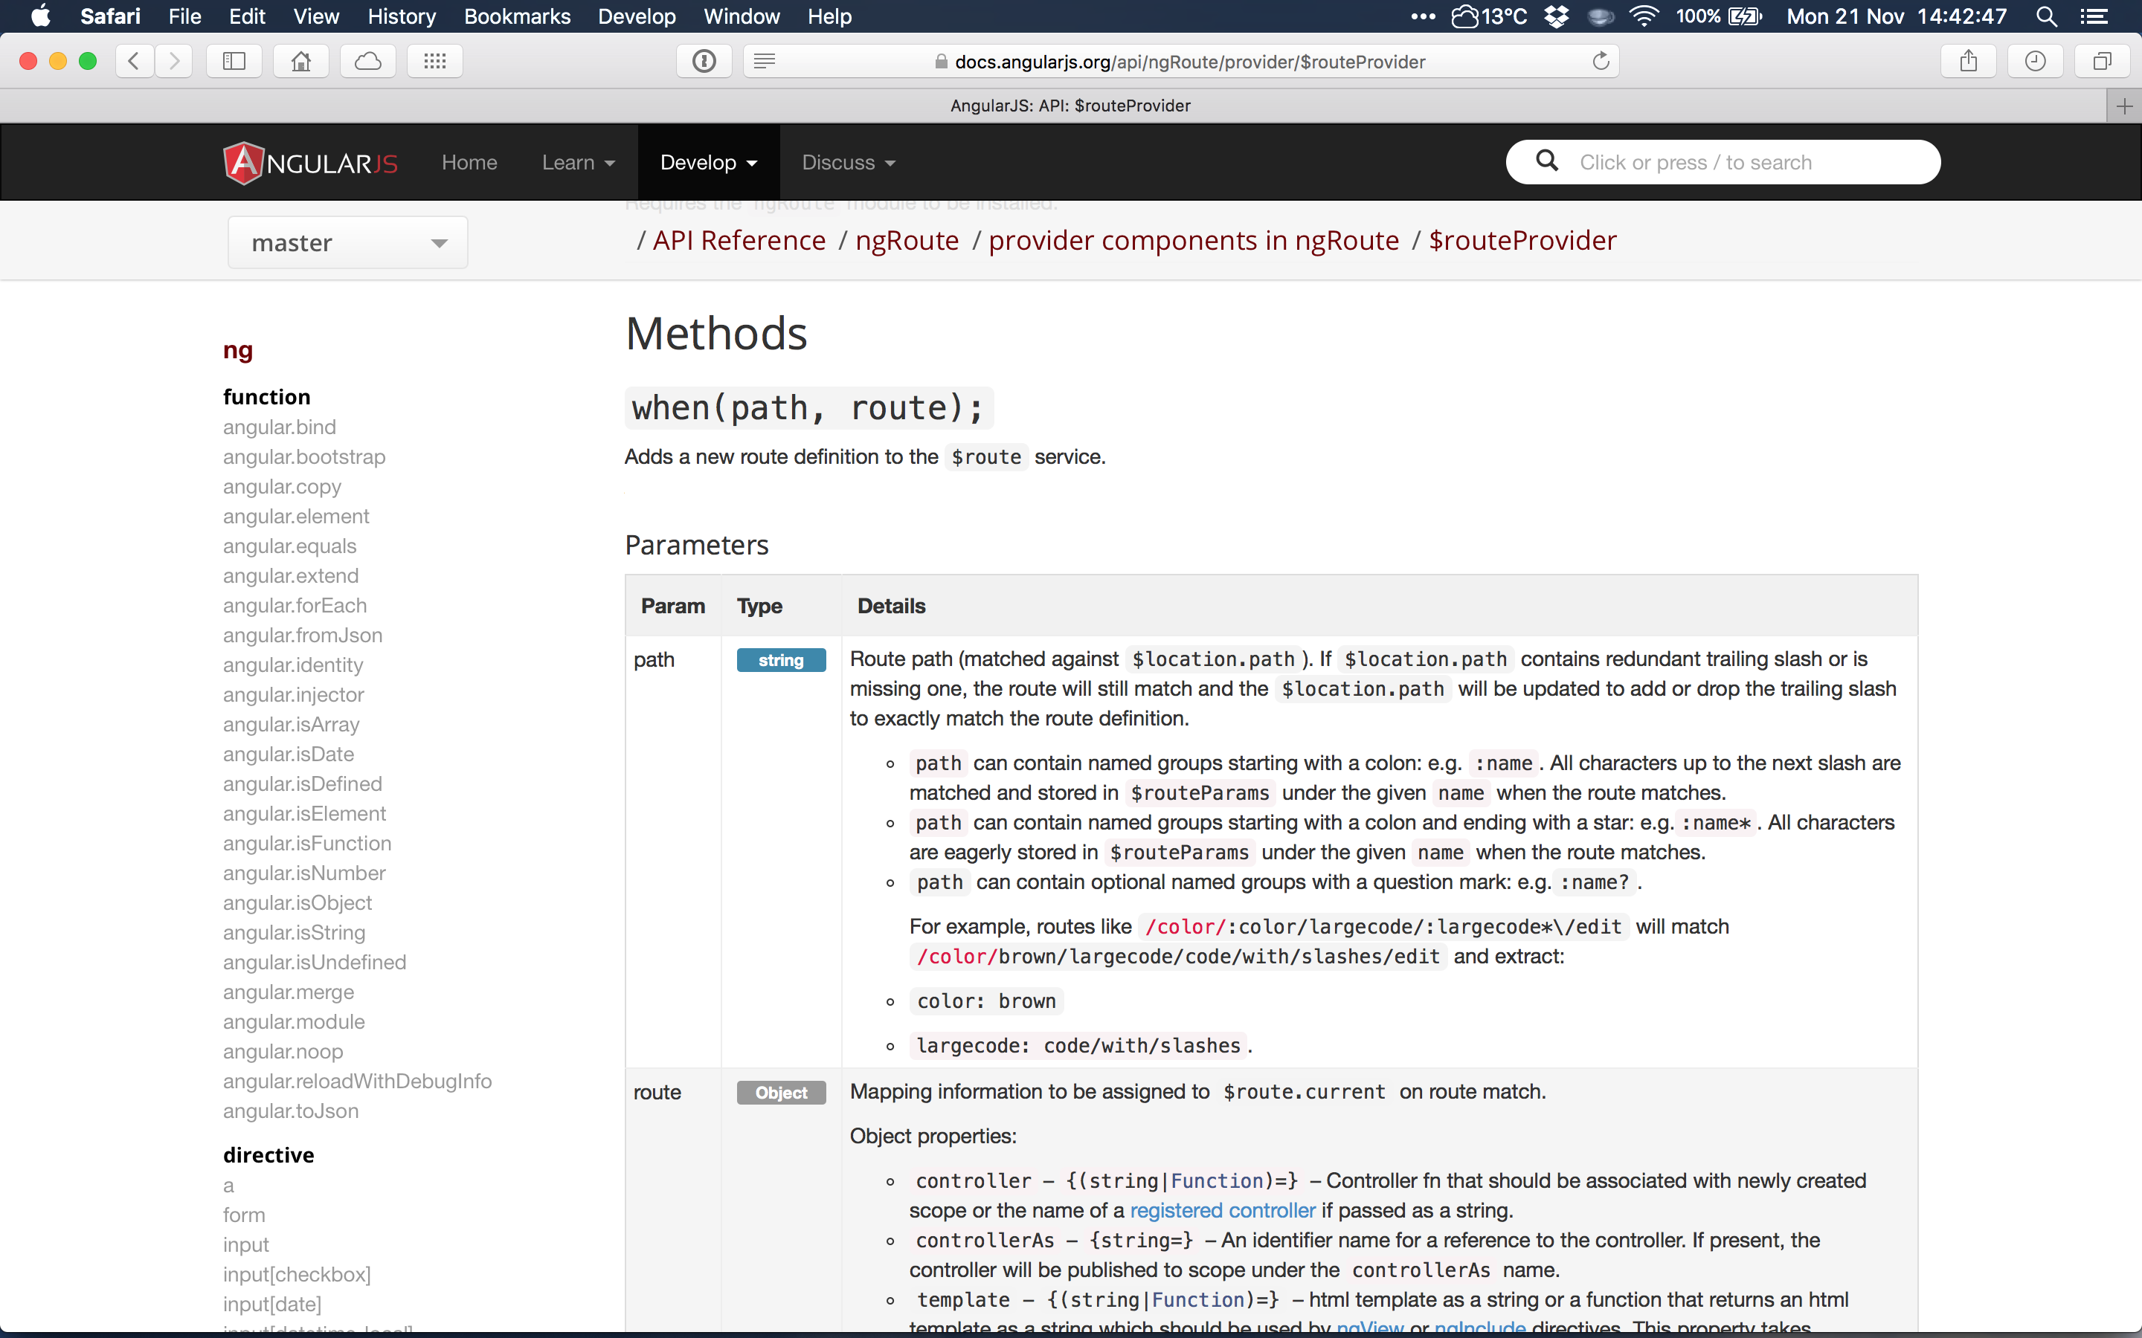
Angular configuratie

Slide 15
Angular controller
Een controller bevat de businesslogica die gebruikt wordt in een view.
In onze routing geven we aan welke controller bij welke view hoort.
(Er zijn ook andere manieren om een controller aan een view te koppelen)
(maar om het niet nog ingewikkelder te maken, sla ik die even over)

Slide 16
Angular controller
Een controller registreer je bij een module
Definitie van een module:
angular.module(<moduleNaam>)
.controller(<naam>,<definitiefunctie_van_controller>)

Slide 17
Angular controller
angular.module(‘myApp’).controller(‘myController’,
function(myService) { // we injecteren myService
var vm = this; // opslaan this in vm (=view model)
vm.titel = ‘Dit is een titel’;
vm.data = myService.getData(); // het resultaat van deze
// functie zetten we in vm.data
vm.clickButton = function() {
console.log(‘We hebben op een knop gedrukt!’);
}
});

Slide 18
Angular template
<h1>{{vm.titel}}</h1>
<ul>
<li ng-repeat=“persoon in vm.personen”>{{persoon.naam}}</li>
</ul>
<button ng-click=“vm.clickButton()”>Click me</button>
Ingebouwde directive om te itereren over een array
Notatie voor data-binding
Ingebouwde directive om te reageren op het click event.

Slide 19
Angular ingebouwde directives
Angular heeft een aantal ingebouwde directives die je in je templates kunt gebruiken.
ng-model - 2-way binding (view -> controller en controller -> view)
ng-bind - 1-way binding (alleen controller -> view, niet andersom)
ng-repeat - herhalende groepen
ng-show - toon een element obv de uitkomst v/e expressie
ng-hide - verberg een element obv de uitkomst v/e expressie
ng-click - voer een functie uit bij een click event
ng-change - voer een functie uit bij een wijziging
En nog meer…

Slide 20
Angular ingebouwde directives voorbeelden
<input ng-model=“vm.invoerveld”>
<h1 ng-bind=“vm.mijnTitel”></h1>
<li ng-repeat=“gebruiker in vm.gebruikers>{{gebruiker.naam}}</li>
<div ng-show=“vm.error”>Er ging iets fout</div>
<div ng-hide=“vm.invoer”>Invoer is leeg</div>
<button ng-click=“vm.submitForm()”>submit</button>
<input ng-change=“vm.doeIets(vm.invoer)” ng-model=“vm.invoer”>

Slide 21
Angular service
Een service is een object dat door middel van ‘dependency injection’ door andere objecten gebruikt kan worden.
Je kunt een service gebruiken om code te groeperen en delen binnen je applicatie.

Slide 22
Angular service
Een service registreer je bij een module
Definitie van een module:
angular.module(<moduleNaam>)
.factory(<serviceNaam>, <definitiefunctie_van_service>)

Slide 23
Angular service
angular.module(‘myApp’).factory(‘groetService’,
function( ) { // de plek om dependencies te injecteren
// indien nodig
var begroeting = ‘Hallo’; // default begroeting
var groet = function(naam) {
return begroeting + ‘ ‘ + naam;
};
var setBegroeting = function(value) {
begroeting = value;
};
return { // Dit is hoe de service eruit ziet voor
groet: groet, // de buitenwereld.
setBegroeting: setBegroeting
};
});

Slide 24
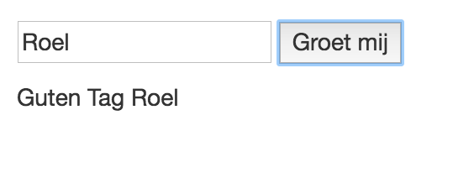
Voorbeeld gebruik v/e Angular service
angular.module(‘myApp’).controller(‘myController’,
function(groetService) { // We injecteren groetService
var vm = this; // opslaan this in vm (=view model)
vm.naam = ‘’; // default naam is leeg
groetService.setBegroeting(‘Guten Tag’);
vm.doeGroet = function() {
vm.groet = groetService.groet(vm.naam);
}
});
Template:
<input type=“text” ng-model=“vm.naam”>
<button ng-click=“vm.doeGroet()”>Groet mij</button>
<p>{{vm.groet}}</p>

Slide 25
Angular routing
angular.module(‘myApp’).config(
function($routeProvider) {
$routeProvider
.when(‘/home’,{
templateURL: ‘home.html’,
controller: ‘homeController’,
controllerAs: ‘vm’
})
.when(‘/instellingen’,{
templateURL: ‘instellingen.html’,
controller: ‘instellingenController’,
controllerAs: ‘vm’
})
.otherwise({
redirectTo: ‘/home’
});
}
);

Slide 26
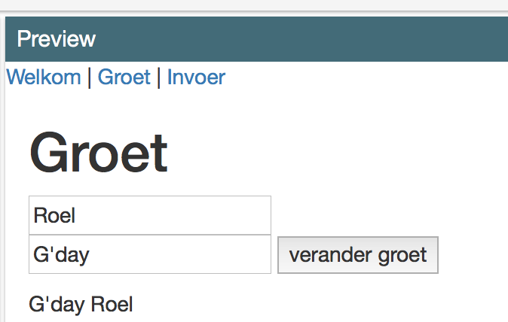
Opdracht 1
Ga naar: https://embed.plnkr.co/iTn3HomnSNzyt0UpH9nj/
Pas de groetController en groet.tpl.html zo aan dat:
Er geen ‘Groet Mij’ button meer nodig is om de waarde op het scherm te updaten. (Het is handig om ‘/groet’ de default route te maken!)
Maak een invoerveld en een knop om de begroeting te wijzigen

Slide 27
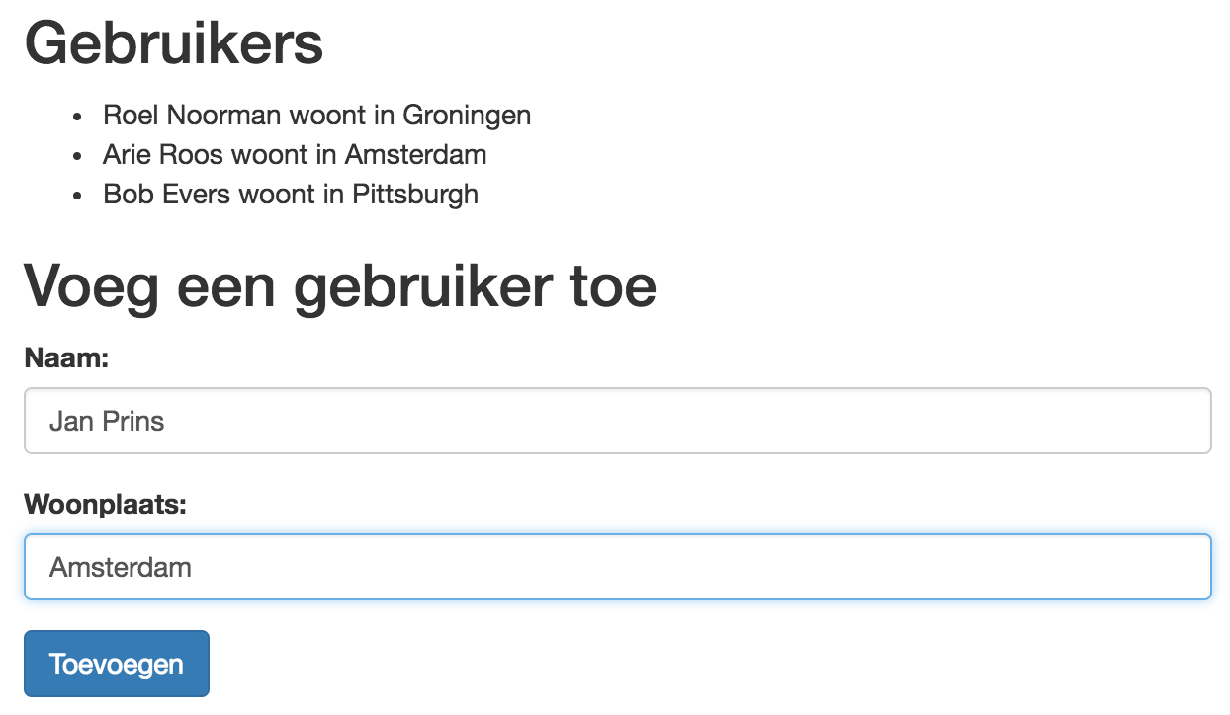
Opdracht 2
Maak een nieuwe route aan: /gebruikers
Toon een lijst van gebruikers. Gebruik hiervoor de methode getAlleGebruikers van de gebruikerService.
Pas het scherm zo aan dat er een nieuwe gebruiker (naam en woonplaats, beiden verplichte velden) kan worden toegevoegd. Maak gebruik van de methode addGebruiker van de gebruikerService.

